Slide 1

Трансформация работы методической службы в Солнечном муниципальном районе
Омелич Людмила Валерьевна,
начальник управления образования администрации Солнечного муниципального района Хабаровского края

Slide 2
МОДЕЛЬ региональной системы научно-методического сопровождения педагогических и управленческих кадров Хабаровского края
АмГПГУ, ПИ ТОГУ, ХПК, координационный совет по модернизации педагогического образования
Министерство образования и науки Хабаровского края
КГАОУ ДПО
Хабаровский краевой институт развития образования
Отдел по сопровождению ММС
Центр непрерывного повышения профессионального мастерства педагогических работников
Хабаровское региональное учебно-методическое объединение
Региональные отделения Всероссийских ассоциаций учителей-предметников, краевой виртуальный методический кабинет, краевые сетевые предметные сообщества, МО педагогических работников краевых ОО, реализующих АООП, кросс-функциональные команды
Региональный
уровень
Краевой совет по управлению инновациями, краевой координационный совет по диссеминации опыта
Клуб руководителей ОО "Вдохновляющее лидерство", ХКОО лидеров образования "Учитель года", РОО "Ассоциация молодых педагогов Хабаровского края" и другие
ОО, педагоги, имеющие статус в краевой инновационной инфраструктуре
Муниципальный уровень
Муниципальные методические команды
Муниципальные методические службы
Муниципальные методические объединения
Муниципальные профессиональные сообщества: клубы лидеров образования, советы молодых педагогов, сетевые предметные
Центры образования гуманитарного и цифрового профиля "Точка роста", IT-КУБ, Квантроиум
Уровень ОО
Методический (научно-методический) совет, школьная методическая команда и др.
Методические объединения
образовательных организаций
Профессиональные объединения, профессиональные обучающиеся сообщества, "пары"

Slide 3



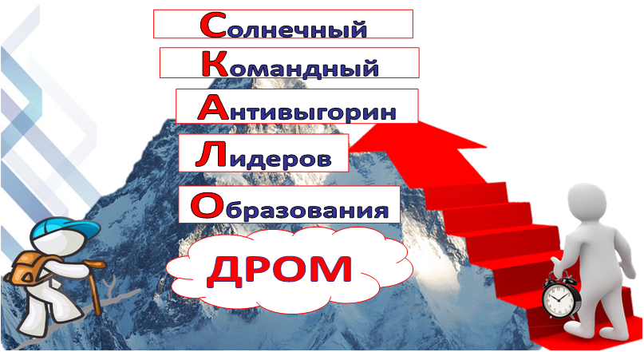
1 проектная сессия «Образовательный майнинг: в поисках проектных идей»
2 проектная сессия «Трансформация методической службы»
Для
директоров, завучей школ, членов клуба «Эталон», молодых педагогов и наставников, специалистов УО

Slide 4
Модель организации муниципальной методической службы, функционально объединяющая структуры, осуществляющие методическое сопровождение и поддержку деятельности педагогов и руководителей
Региональный
уровень
ХК ИРО
ЦНППМ
Муниципальный уровень
Муниципальный методический/экспертный совет
Муниципальные методические команды
Муниципальные профессиональные сообщества:
Клуб творческих учителей «Эталон»
Школа «Молодой учитель»
Совет молодых педагогов «Перспектива»
Сетевые метапредметные команды
Муниципальная методическая служба
Опорные школы учителей-предметников
Муниципальные методические объединения
Творческие педагогические мастерские
Центры образования "Точка роста"
Уровень ОО
Методсовет, школьные методические команды
Методическая служба ОО
Методические объединения
образовательных организаций
Профессиональные объединения, профессиональные обучающиеся сообщества, "пары"

Slide 5
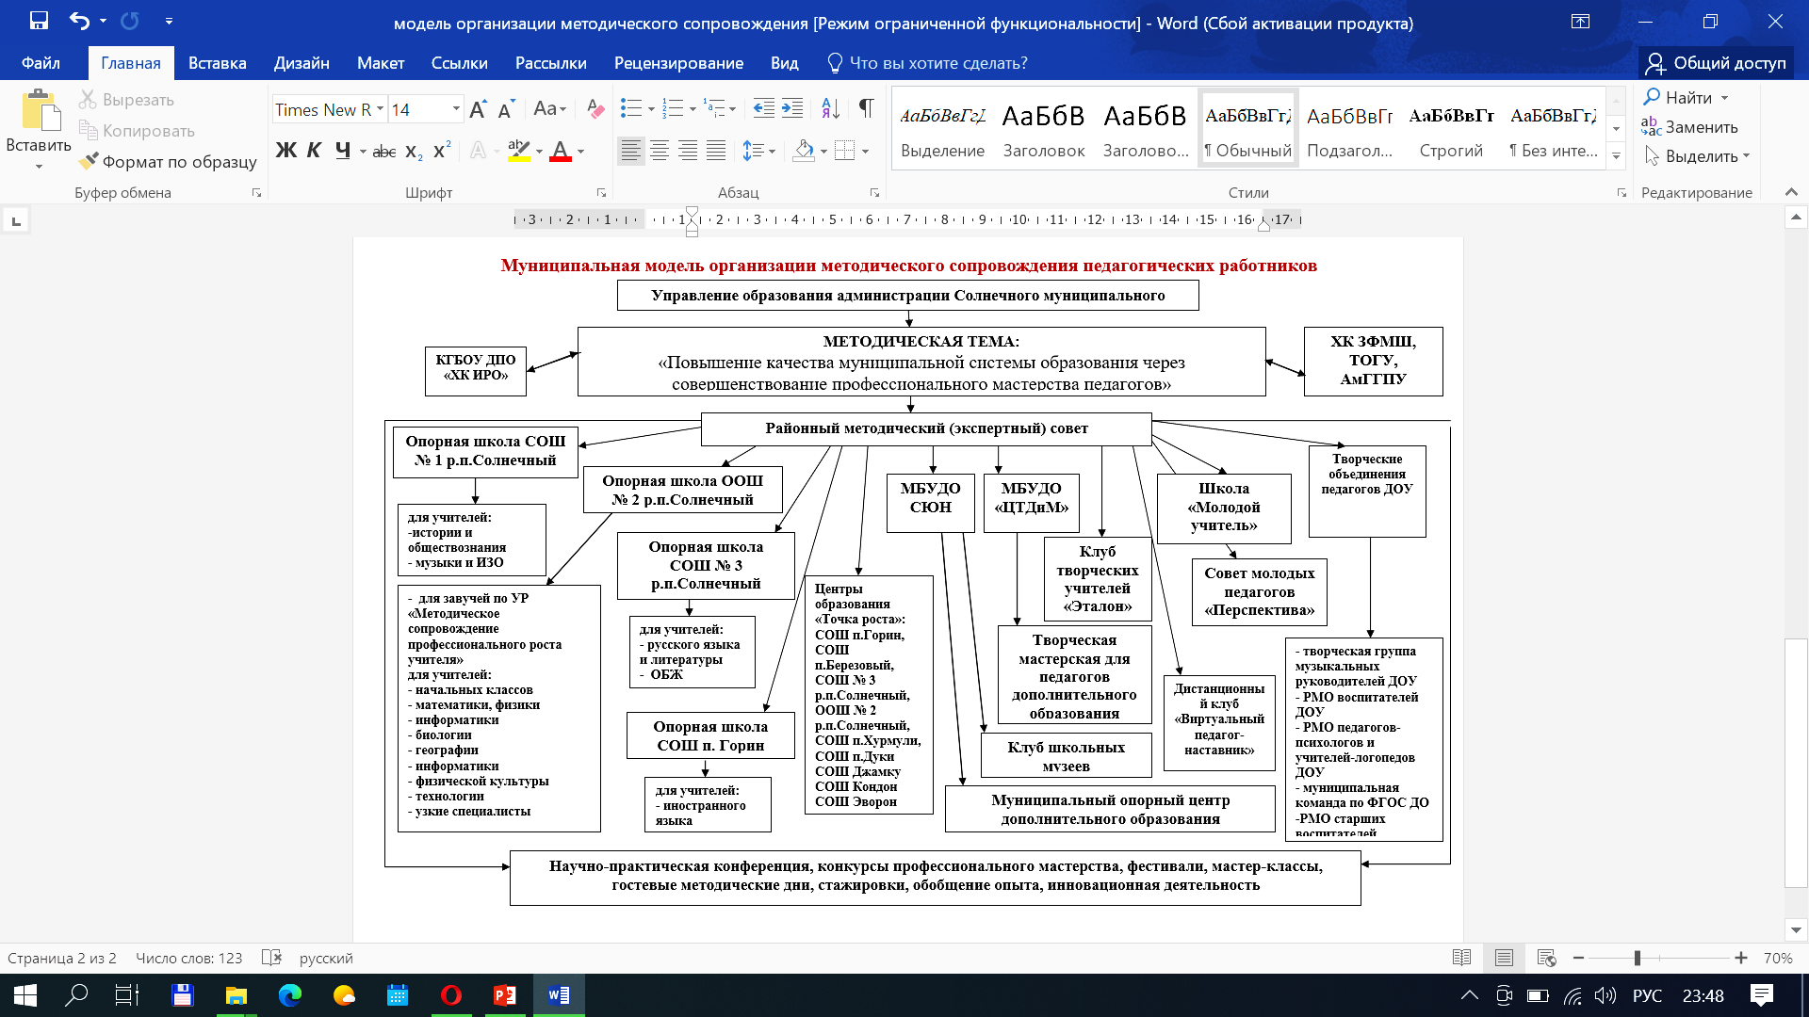
Районный методический (экспертный) совет

Slide 6
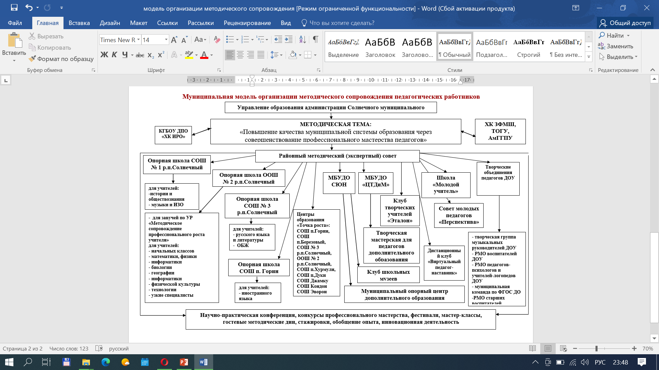
Опорная школа СОШ №1
р.п. Солнечный
Опорная школа ООШ №2
р.п. Солнечный
Опорная школа СОШ №3
р.п. Солнечный
Опорная школа СОШ п. Горин

Slide 7
Формы организации работы:
Семинары-практикумы (доклады, сообщения с практическими показами);
Обсуждения современных новейших методик, технологий, достижений психолого-педагогической науки;
Обсужден6ие отдельных открытых, взаимопосещенных уроков, мероприятий или их цикла;
Обсуждение и оценка рабочих, авторских программ, уче6ных пособий;
Обсуждение «срезов знаний», вопросов для тестирования, анкетирования учащихся;
Обсуждение передового педагогического опыта, его распространение и внедрение;
Мастер-классы;
Аукционы педагогических идей
Опорная школа ООШ №2
р.п. Солнечный
-для завучей
по УР

Slide 8
Муниципальная команда по формированию и оценке функциональной грамотности
Создана для организации и реализации модели повышения квалификации педагогических кадров в формате командно-сетевого КАСКАДА

Slide 9
Мероприятия:
слет молодых педагогов и наставников;
конкурс методических разработок педагогов «Грани профессионального роста»;
научно-практическая конференция «Инновационная деятельность педагога – ресурс обновления системы образования»,
туристический слет молодых педагогов
гостевые методические дни.
конкурс «БАМбук» (батлл учительских команд)
Школа «Молодой учитель»
Клуб творческих учителей «Эталон»
Совет молодых педагогов «Перспектива»
Направление «Виртуальный педагог-наставник»

Slide 10
Центры образования «Точка роста»
Планируем:
-расширение сетевого взаимодействия между центрами образования «Точка роста»;
-для реализации преемственности дошкольного и школьного образования, привлечение ребят подготовительных групп из детских садов

Slide 11
Спасибо за внимание!
В основу деятельности муниципальной методической службы положены запросы конкретной школы, педагога!

Slide 12
Трансформация работы методической службы в Солнечном муниципальном районе
Омелич Людмила Валерьевна,
начальник управления образования администрации Солнечного муниципального района Хабаровского края

